Slide 1


Chip-Chat
2023
HDLGPT分享
基于ChatGPT实现对话式的HDL生成
宫思浓，王少豪，赵治，孙矢初
2023年7月21日

Slide 2
一、论文框架及动机

Slide 3
论文框架
Content
INTRODUCTION
Trends in hardware design
Automating Hardware Description Languages (HDLs)
Contributions
BACKGROUND AND RELATED WORK
Large Language Models (LLMs)
Large Language Models for hardware design
Instruction-tuned ‘conversational’ models
EXPLORING ‘SCRIPT’ED BENCHMARKS
Methodology
Real-world design constraints
Challenge benchmarks
………
CO-DESIGN SPACE EXPLORATION: FREE CHAT
Design Task: An 8-bit accumulator-based microprocessor
Method: Conversation flow
Results: ISA
Results: Processor implementation
Observations
EVALUATION
CONCLUSIONS

Slide 4
论文框架
Motivation and Contribution
将机器学习技术应用于HDL生成环节
使用大语言模型连接自然语言描述需求和HDL实现
该项工作的贡献：
首次进行了LLM应用于硬件设计的调查
设计了用于评估LLM硬件设计能力的benchmark
利用 ChatGPT-4 对硬件中复杂应用程序的端到端协同设计进行观察性研究。
首次使用 AI 编写用于流片的完整 HDL，实现了一个重要的里程碑。
为在硬件相关任务中有效利用LLM提供实用建议。
Notes:
ML-based的方法专注于抽取高维特征，目前的IC行业中机器学习技术的应用仍落脚于后端，如逻辑综合、几何排布、走线、属性估计等，该篇文章尝试将机器学习（尤其是大模型）的方法应用于硬件设计的早期阶段——HDL的生成。
硬件设计虽然是由HDL(Hardware Description Language)描述的，但在此之前仍然存在需要使用自然语言描述需求的环节，这一过程以往是由硬件工程师完成的，非常耗时且容易出现错误，用更高级的语言如C也可以借助一些外部库进行设计，但往往会造成硬件效率的问题，这篇文章希望通过AI尤其是LLM的方式连接这两个环节。
该项工作的贡献：
首次进行了LLM应用于硬件设计的调查
设计了用于评估LLM硬件设计能力的benchmark
利用 ChatGPT-4 对硬件中复杂应用程序的端到端协同设计进行观察性研究。
首次使用 AI 编写用于流片的完整 HDL，实现了一个重要的里程碑。
为在硬件相关任务中有效利用LLM提供实用建议。

Slide 5
论文框架
Background and Related Work
Large Language Models (LLMs)
BERT, GPT Series, Hugging Chat, Llama
Large Language Models for hardware design
DAVE(GPT-2 Based)
Instruction-tuned ‘conversational’ models
RLHF

Slide 6
二、Prompt设计方案及验证

Slide 7
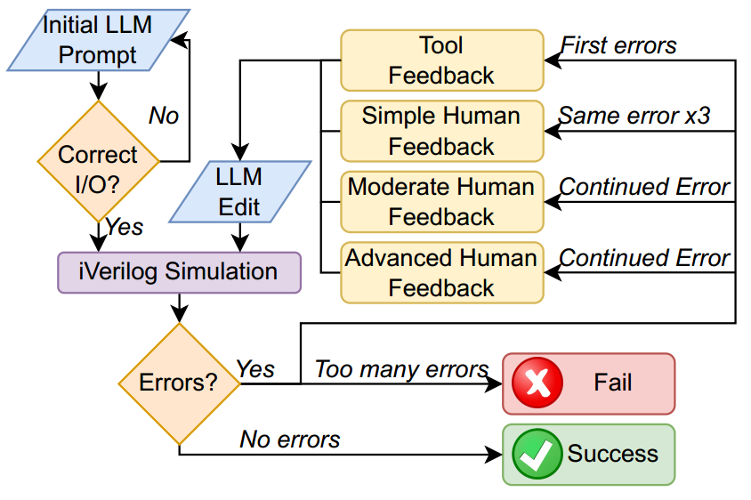
对话流程框架
Simplified LLM conversation flowchart
论文使用规范化的、严格的对话流程与LLM进行对话，下图展示了与LLM对话的一般流程。

Slide 8
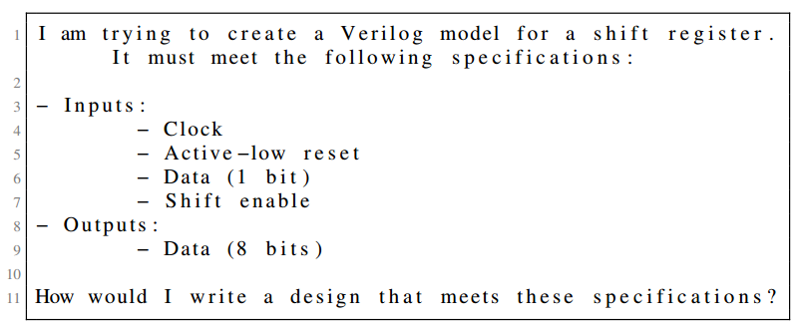
Prompt设计方案
Initial-Prompt
提供初始提示，让LLM输出HDL代码设计
人工评估
再生成或判定失败
Notes:
首先给LLM提供初始提示，让LLM输出HDL代码设计，例如通过下图中的对话让LLM设计一个移位寄存器，然后人工对输出的设计进行基本的评估，以确定是否符合基本规范要求（例如输入数据的位宽是否正确等）。如果设计不符合要求，则会以相同的提示重新生成最多五次，之后如果仍然不符合规范，则芯片设计对话失败。

Slide 9
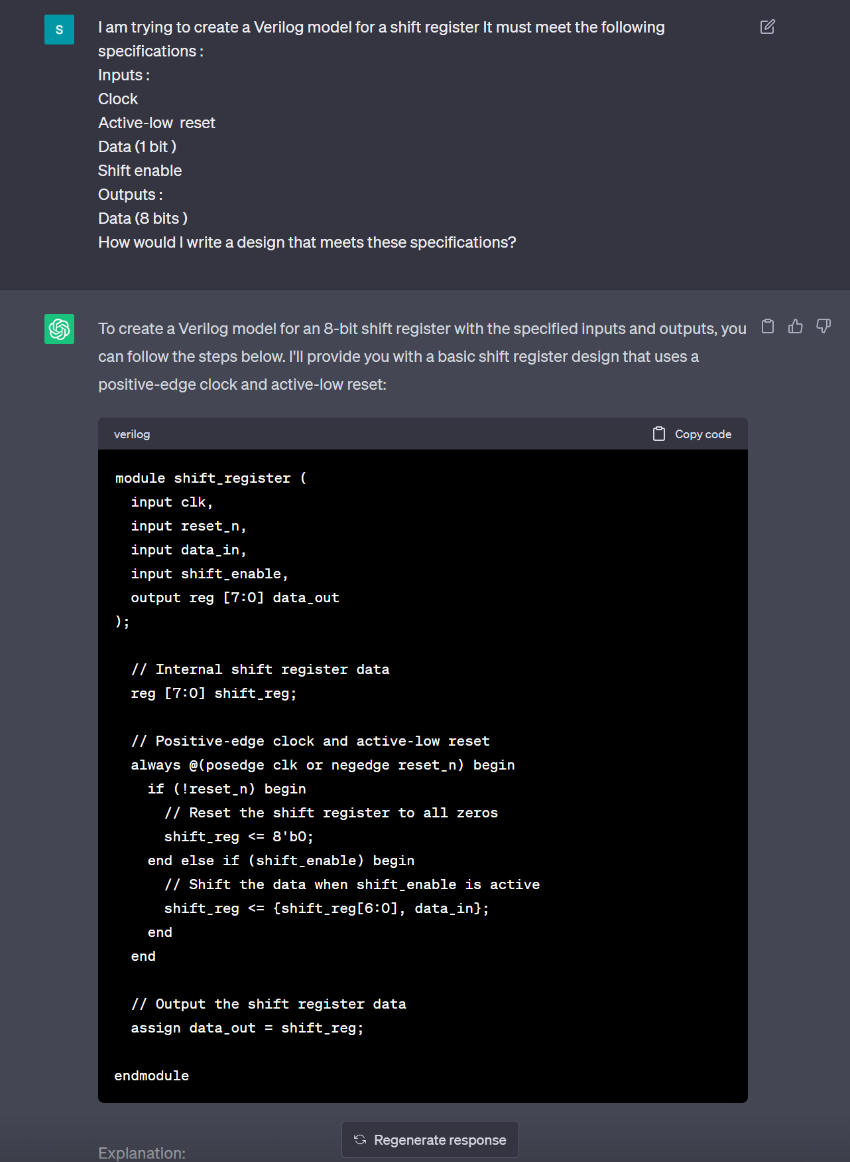
Prompt设计方案
Initial-Prompt

Slide 10
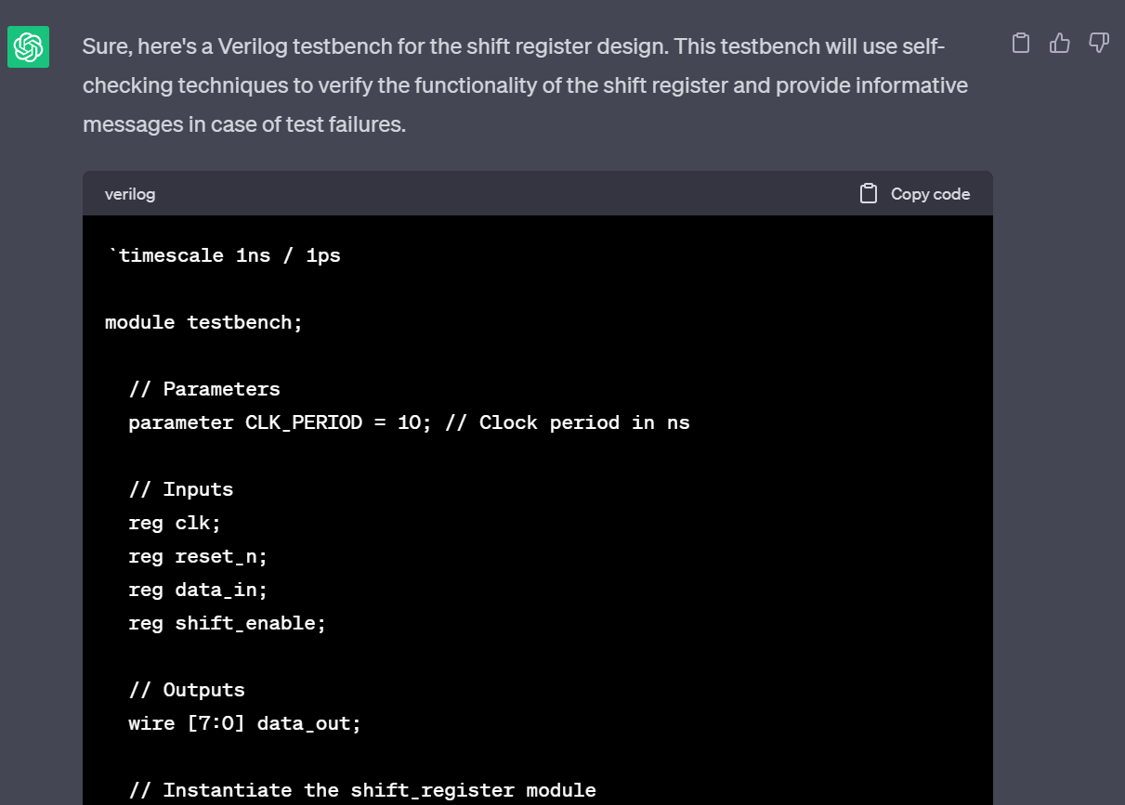
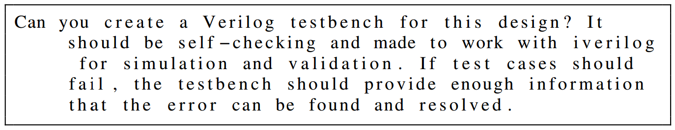
Prompt设计方案
Testbench generation
通过下图所示的prompt让LLM编写Testbench
Notes:
The testbench prompt (Figure 4) was kept the same for all designs, as requesting a testbench did not need to contain any additional information about the design which was created. This is because the testbench prompt will follow the design produced by the LLM, meaning they can take all existing conversa-tion information into account

Slide 11
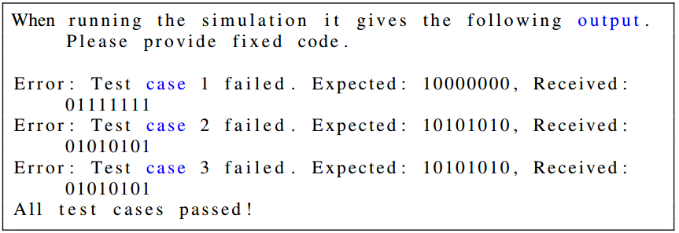
Prompt设计方案
Simulation and Feedback
使用Verilog仿真工具进行编译，如果编译成功，则进行仿真。如果仿真没有错误报告，则设计通过，无需反馈 (NFN-No Feedback Necessary)。
如果这些操作中的任何一个报告错误，则错误被反馈到模型中，并被要求“请提供修复”，称为工具反馈 (TF-Tool Feedback)。

Slide 12
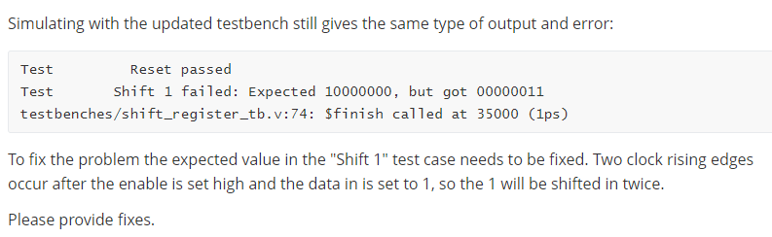
Prompt设计方案
Simulation and Feedback
初级的人工反馈 (SHF)：如果相同的错误或错误类型出现三次，则用户会给出简单的人工反馈。通常通过说明 Verilog 中的哪种类型的问题会导致此错误（例如，声明信号时的语法错误）。
中级的人工反馈 (MHF)：如果错误继续存在，则会给出中级的人工反馈，向工具提供稍微直接的信息以识别特定错误。
高级人工反馈 (AHF)：如果错误仍然存在，则会给出高级人工反馈，准确指出位置错误以及修复方法。下图为高级人工反馈示例：

Slide 13
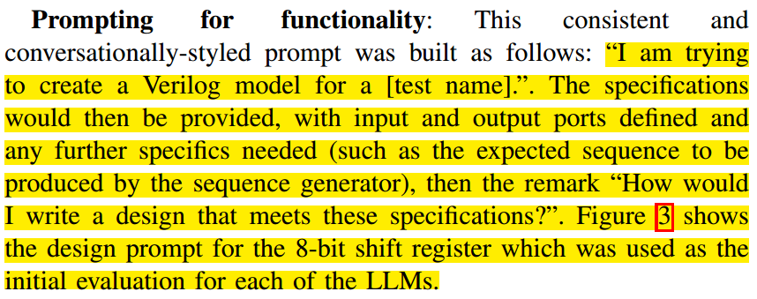
Prompt设计方案
用于模块设计的Prompt模板
论文概括了我们提供给LLM的Prompt中应该包含哪些信息，如图中标黄的内容所示：
I am trying to create a Verilog model for a [module name]
[Inputs]:
[Outputs]:
[Specifications]:(例如序列生成器将产生的预期序列)
How would I write a design that meets these specifications?

Slide 14
Prompt设计方案
用于Testbench的Prompt模板
Testbench的Prompt对于所有设计都相同，不需要输入额外的信息。
Notes:
Testbench的Prompt对于所有设计来说都是相同的，这是因为LLM能够基于之前的对话产生的硬件设计信息来设计Testbench，而不需要输入额外的信息，我们知道大语言模型的对话过程本质上是根据一个隐式的条件概率进行下一个词的预测，当我们要求他写出testbench的时候，前边的设计信息已经作为先验输入了。但要求设计的TestBench都与iverilog兼容，以便于模拟和测试，并确保只使用Verilog-2001标准。

Slide 15
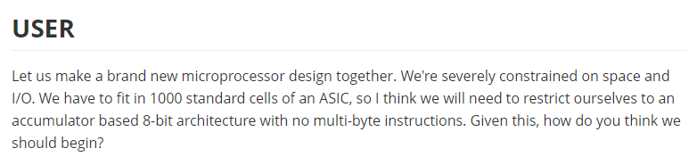
Prompt设计方案
用于设计基于累加器的8位微处理器的Prompt模板
在设计由多个模块构成的硬件设计，例如论文中的微处理器时，论文并没有采用上述的严格的对话流程，而是采用了更加自由地对话形式，这一过程由ChatGPT和人类工程师协同完成(co-design)。
在对话的开头，用户交代了设计的对象、目标、限制，然后询问ChatGPT4该如何开始。
由ChatGPT4给出指令集架构(ISA)——通过prompt引导实现ISA中组件——组件和控制单元的组合

Slide 16
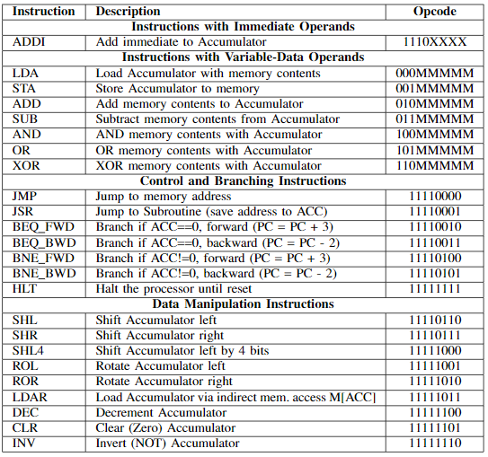
对话中间结果
与ChatGPT4协同设计得到的ISA

Slide 17
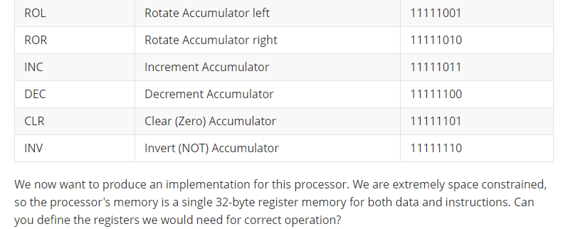
子任务分解对话流
线程化的对话设计流
同时开辟多个独立的子任务对话设计窗口，将其视为独立的线程
手动将较前环节对话中的相关信息复制到后续对话中，作为下游设计环节的“基本规范。”
Notes:
由于ChatGPT4（及所有的LLM）具有静态的最大上下文窗口限制，所以更好的设计方式应为同时开辟多个独立的子任务对话设计窗口，将其视为独立的线程。
为了保证信息的沟通，需要人类工程师手动将较前环节对话中的相关信息复制到后续对话中，作为下游设计环节的“基本规范。”

Slide 18
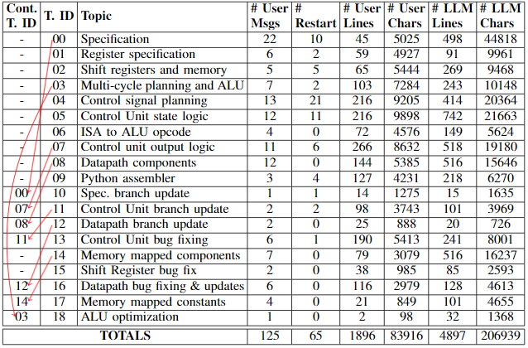
子任务分解对话流
线程化的对话设计流
模拟环节在先前对话线程的基础上继续进行debug
工程师通过继续对话指引它修正或重新生成来调整次优的输出
Notes:
在各个组件都设计完成后，进入模拟环节会发现一些错误，这一环节不开辟新的对话线程进行bug fix，而是在先前对话线程的基础上继续进行修改
在这一过程中，人类工程师可以通过继续对话指引它修正或重新生成来调整次优的输出

Slide 19
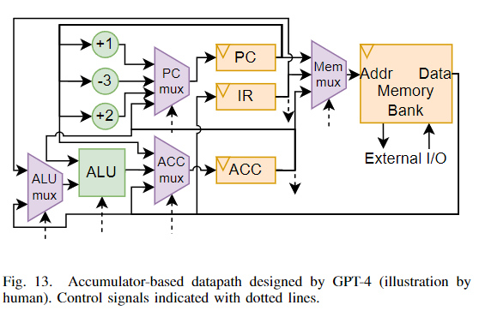
从HDL设计迈向物理实现
生成处理器微内核
处理器的数据通路通过对话子线程08实现，最终架构如下图：

Slide 20
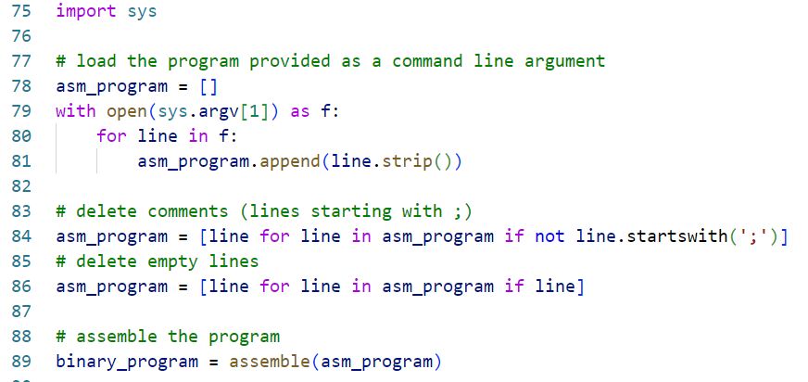
从HDL设计迈向物理实现
生成Python汇编脚本
利用python湖边程序进行bug-fixing（ChipChatData\free-chat-gpt4-tt03\assembler\assembler.py）

Slide 21
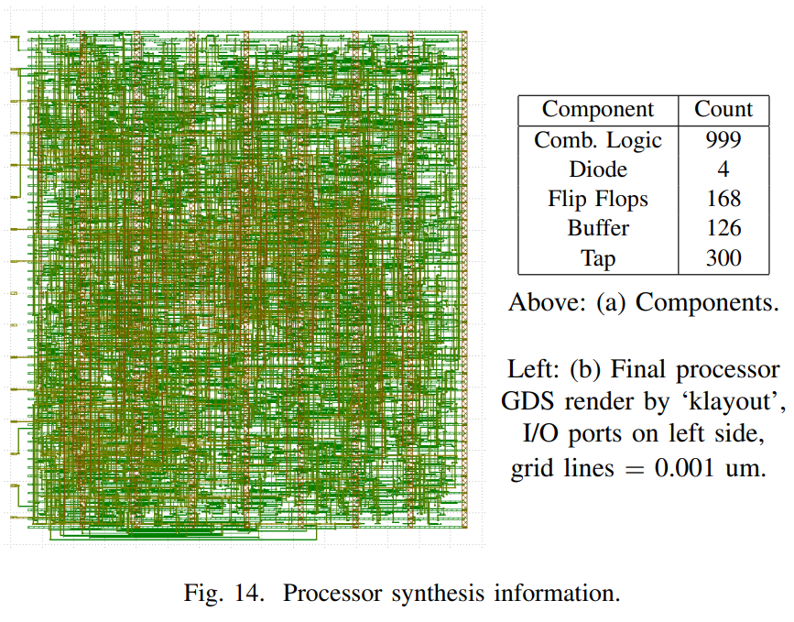
从HDL设计迈向物理实现
处理器核验证
工程师编写顶层wrapper文件、 testbench、测试用汇编代码以及建立FPGA工程。
基于Tiny Tapeout 3(OpenLane)平台完成综合，通过Skywater 130nm shuttle服务完成流片
Notes:
工程师编写顶层wrapper文件、 testbench、测试用汇编代码以及建立FPGA工程。全部24条指令通过验证。最后基于Tiny Tapeout 3(OpenLane)平台完成综合，通过Skywater 130nm shuttle服务完成流片

Slide 22
从HDL设计迈向物理实现
测试结论
ChatGPT-4 可以以较短的周期生成相对高质量的HDL代码。若考虑消息的速率限制，需 22.8 小时，否则仅需100 分钟。具体取决于人类工程师。
ChatGPT-4 虽可使用Python轻松实现编译器，但难以编写测试用汇编代码和testbench。
评估
建议的使用方案：
将LLM作为协同设计师，通过快速迭代实现最终设计
早期Prompts的影响较大，效果不好时建议’restarting’
LLM性能的影响：
仅ChatGPT-4表现良好
仍然在testbench和验证代码的生成方面受限
有效性：
对话式LLM的输出无法每次复现相同的结果。
ChatGPT的闭源阻碍了近一步分析。
实验规模受限，无法给出统计学结论

Slide 23
从HDL设计迈向物理实现
不足之处
Prompt过于简单，仅给出了用于设计和验证时的Prompt模板，但未给出设计依据，且在ChatGPT3.5及4中，其Prompt都不具有不可替代性，其他形式的非结构化、结构化语言都可取得类似的输出结果
在Co-Design环节未给出工程师具体在环节中应遵循怎样的Prompt结构
用于测试的任务过于简单，设计“UnderGraduate Level”的移位寄存器与实际工业生产中的IC设计需求仍然有很强的gap
LLM尚无法仅通过工具的反馈完成硬件设计，无法仅通过最初的人工交互来创建完整的设计和测试平台。
机遇
ChatGPT-4 在协同设计中表现亮眼，可作人类工程师的“力量倍增器”。
未来潜在的工作是开发特定于硬件设计的对话式LLM以改进结果。

Slide 24

2023
技术分享
感谢聆听

